Slide 1
INSIDE – Mechanics Updates
Disegno Globale
Disegno Testa
Disegno Impianto di Raffreddamento
G. Giraudo
Roma 18/12/2014

Slide 2
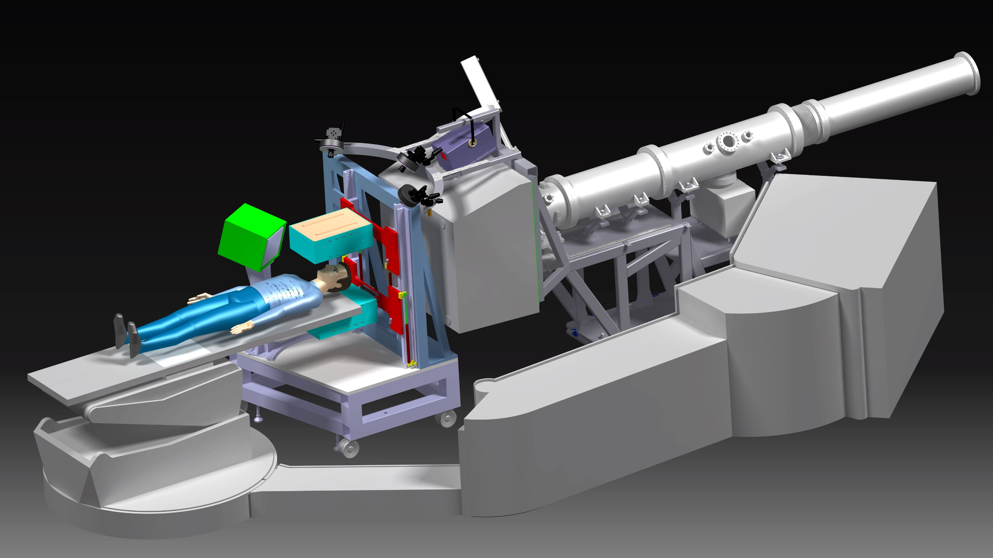
Disegno Globale
Estensione corsa max ±400 mm
Dimensione longitudinale Testa +5 mm
Taglio sulla base
Integrazione
Posizionamento Markers
Meccanica Profiler
Posizionamento Elettronica
Percorso cavi-tubi
G. Giraudo
Roma 18/12/2014

Slide 3
Disegno Globale
Posizionamento Profiler
Minima Distanza tra le Teste
G. Giraudo
Roma 18/12/2014

Slide 4
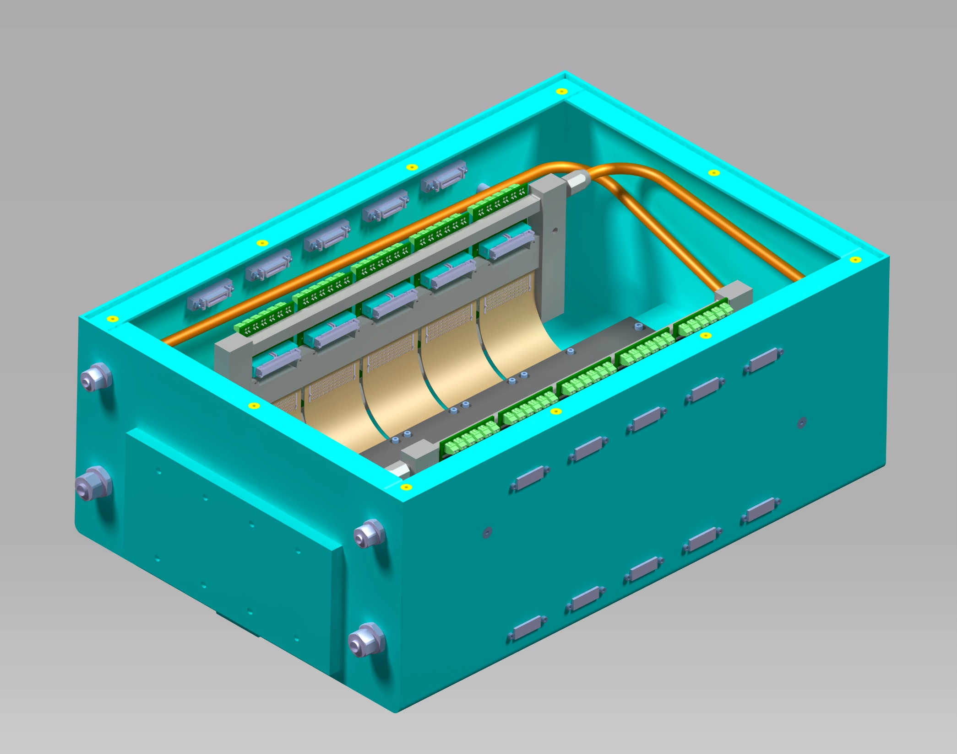
Disegno Testa
Integrazione circuito di raffreddamento
Posizionamento Raccordi e Tubi
Disegno Piastra di raffreddamento
Estensione della lunghezza della scatola: +5mm
Disegno Scatola - Pronto
G. Giraudo
Roma 18/12/2014

Slide 5
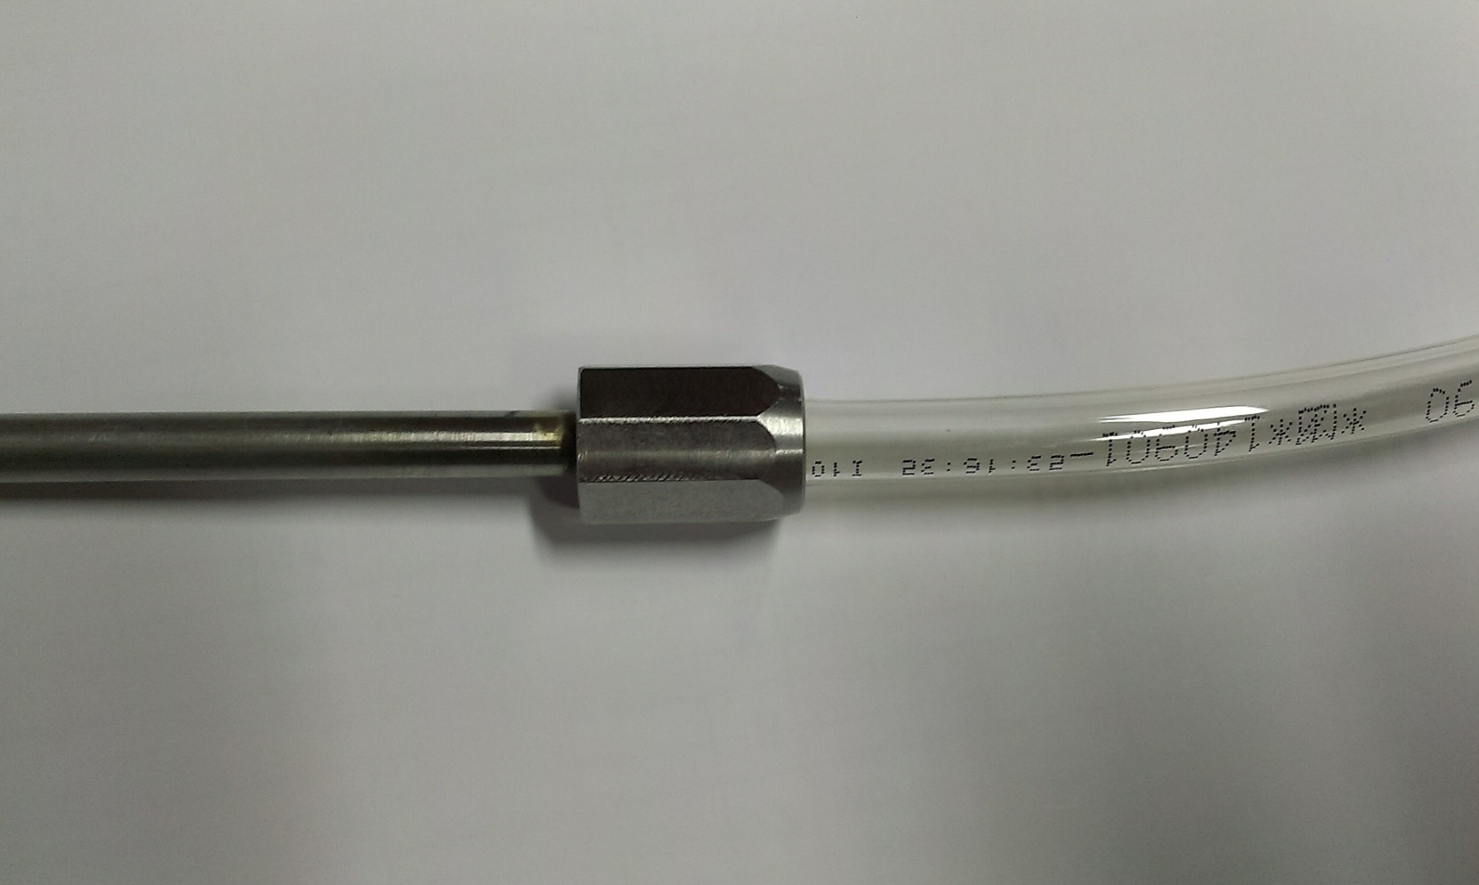
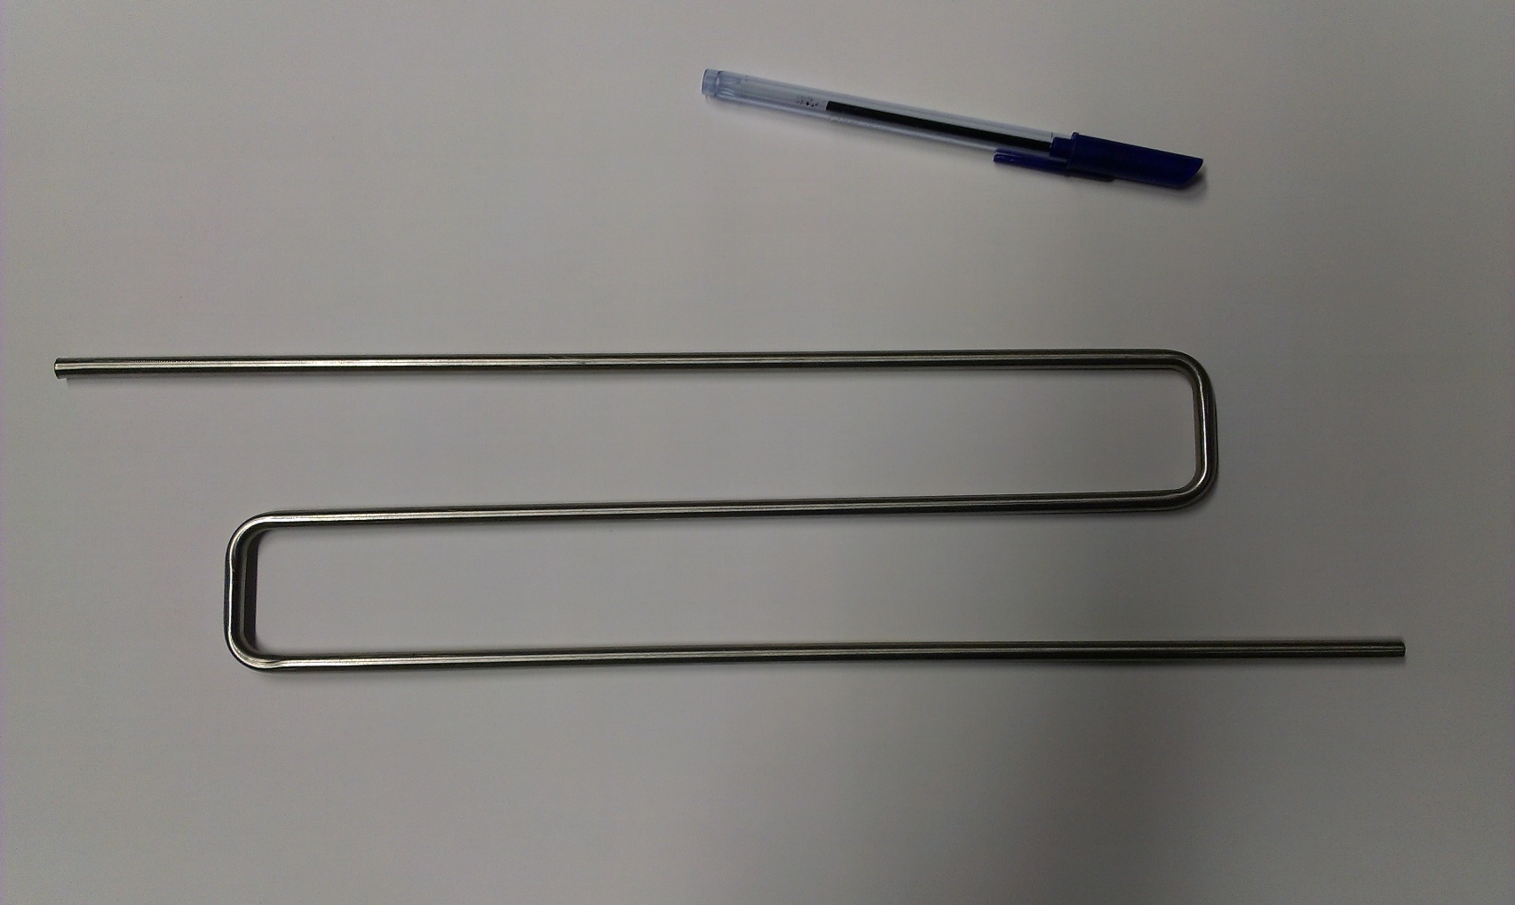
Disegno Testa
Disegno piastra di raffreddamento – Pronto
Problemi (burocratici)con fonderia!
Trovato altra fonderia: ok!
Raccordo speciale
Aisi 316
Collaudo a 4 bar – 3 l/min
Serpentina
Aisi 316
G. Giraudo
Roma 18/12/2014

Slide 6
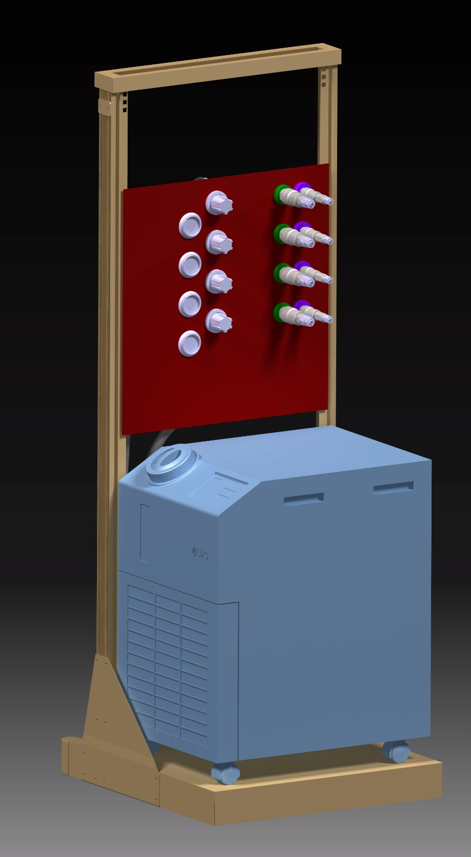
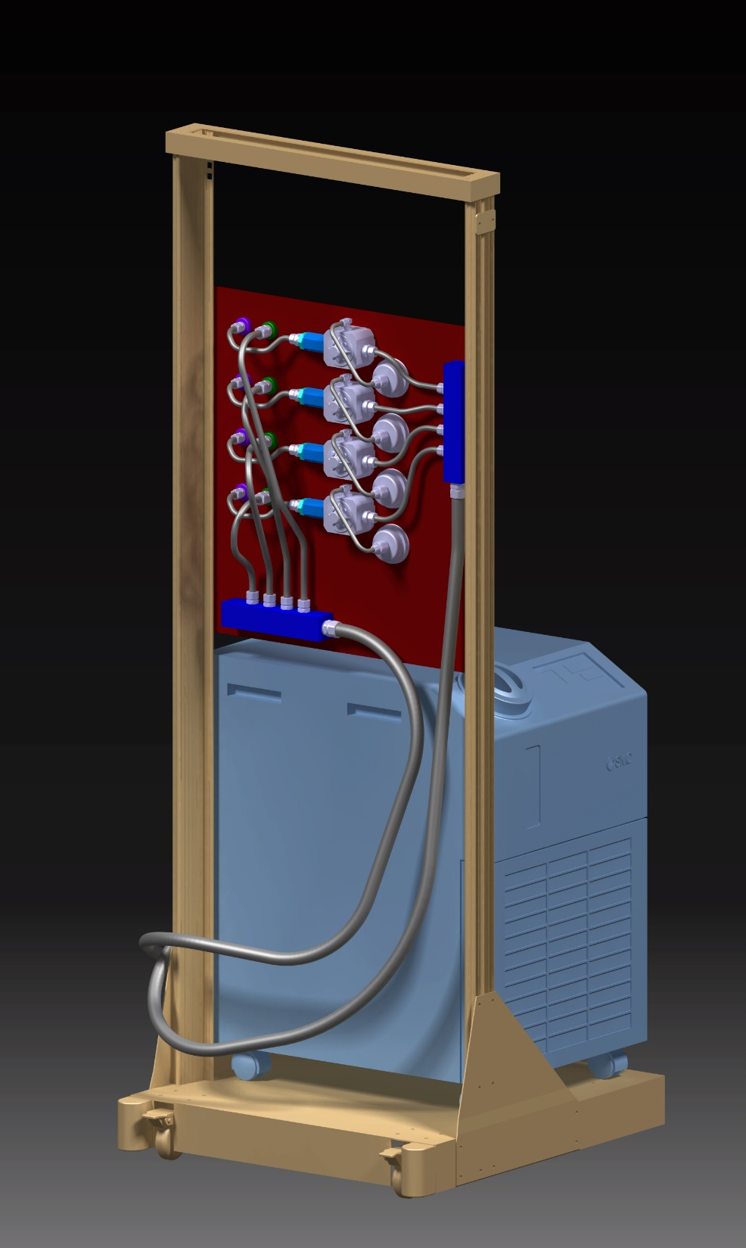
Disegno Impianto di Raffreddamento
G. Giraudo
Roma 18/12/2014

Slide 7
Riassumendo:
Modello 3D → ‘‘congelato’’
Integrazione meccanica profiler
Integrazione elettronica
Studio percorso cavi-tubi
Costruzione piastra di raffreddamento
Prove termiche – Validazione modello FEM
Costruzione scatole per teste
Ordini per componenti impianto di raffreddamento

